Slide 1
Настава у природи сокобања,мај 2014.год
Одељење II/3

Slide 2
Циљ наставе у природи
Циљ наставе у природи као облика образовно- васпитног рада, јесте да допринесе остваривању циљева и задатака образовања и васпитања, циљева и задатака наставних предмета.
Циљ наставе у природи је непосредно упознавање појава и односа у природној и друштвеној средини, упознавање културног, историјског и духовног наслеђа и привредних достигнућа.

Slide 3
Задаци екскурзије и наставе у природи
Задаци екскурзије и наставе у природи су:
проучавање објекта и феномена у природи, уочавање узрочно-последичних односа у конкретним природним и друштвеним условима;
упознавање начина живота и рада људи појединих крајева;
развијање позитивног односа према националним, културним, етичким и естетским вредностима, спортским потребама и навикама, позитивним социјалним односима, као и схватање значаја здравља и здравих стилова живота;
развијање интересовања за природу и изграђивање еколошких навика;
подстицање испољавања позитивних емоционалних доживљаја.

Slide 4
Задаци екскурзије и наставе у природи су:
- продубљивање, проширивање и обогаћивање знања и иску-става ученика,
- повезивање и примењивање знања и умења,
- развијање љубави према отаџбини, њеној историји, култури и природним лепотама, неговање позитивног односа према свим њеним грађанима и њиховим националним, културним, етичким и естетским вредностима,
- неговање солидарности, хуманизма, другарства и осећај заједништва,
- успостављање непосреднијих односа између наставника г ученика и ученика међусобно,
- проучавање објеката и феномена у природи,
- уочавање узрочно-последичних односа у конкретним природним и друштвеним условима,
- упознавање с начином живота и рада људи појединих крајева,
- развој и практиковање здравих стилова живота,
- развијање свести о значају одрживог развоја и изграђивање еколошких навика и навика заштите животиња,
- развијање способности проналажења, анализирања и саопштавања информација из различитих извора,
- оснаживање ученика у професионалном развоју,
- подстицање самосталности ученика и одговорности за сопствено понашање,
- развијање способности оријентације у простору.

Slide 5
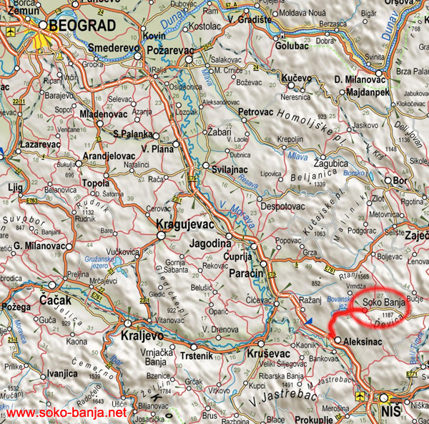
сокобања

Slide 6
Географске одлике
Налази се висини од 400 m надморске висине. Кроз Сокобању протиче рекаСокобањска Моравица. Позната је туристичка одредница за рекреативни, а посебно бањски туризам. Налази се између карпатских и балканских планина, Ртња и Озрена. За Сокобању су везани и Лептерија, излетиште које се налази уз Сокобањску Моравицу, и познати средњовековни град - Соко Град (бањски). У близини бање налази се водопад Рипаљка, који је периодичан и висок је двадесетак метара.

Slide 7
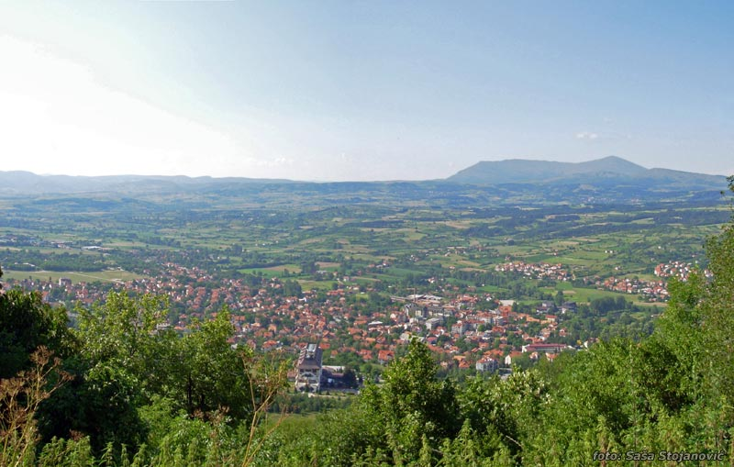
Галерија слика

Slide 8
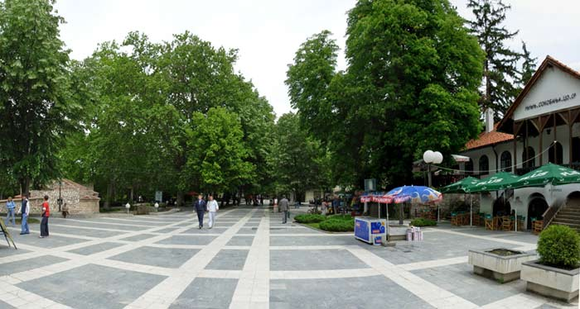
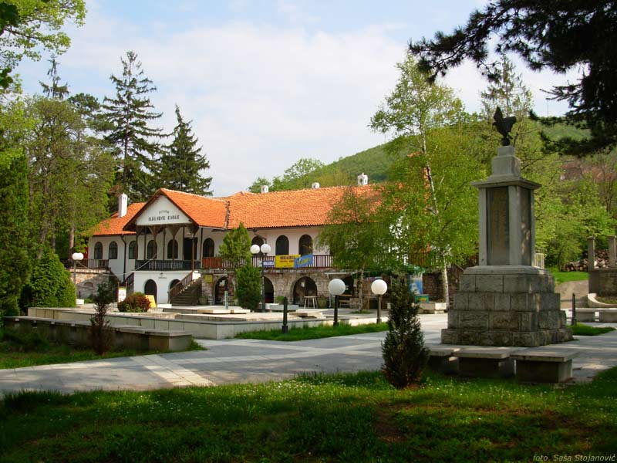

Slide 9
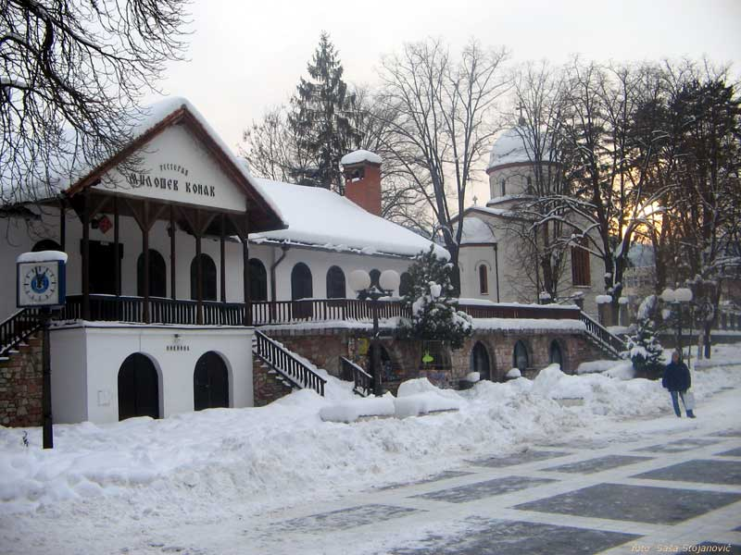
Милошев конак

Slide 10
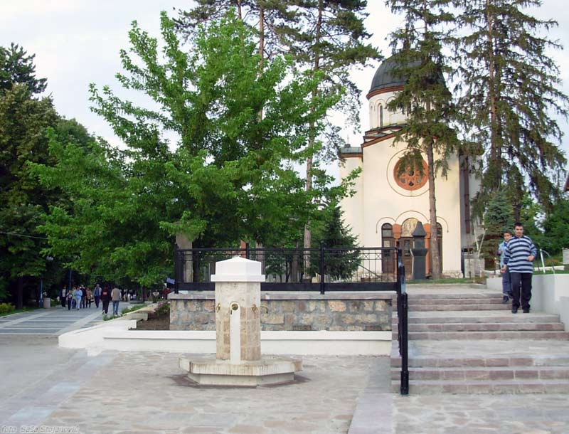
Црква Св.Преображења

Slide 11
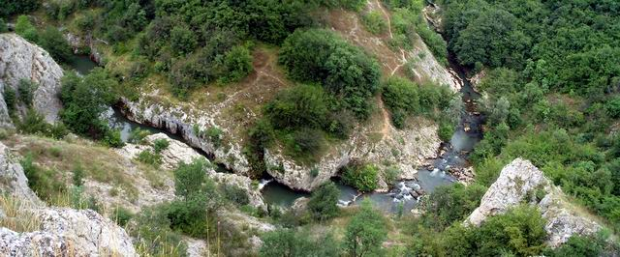
Моравица

Slide 12
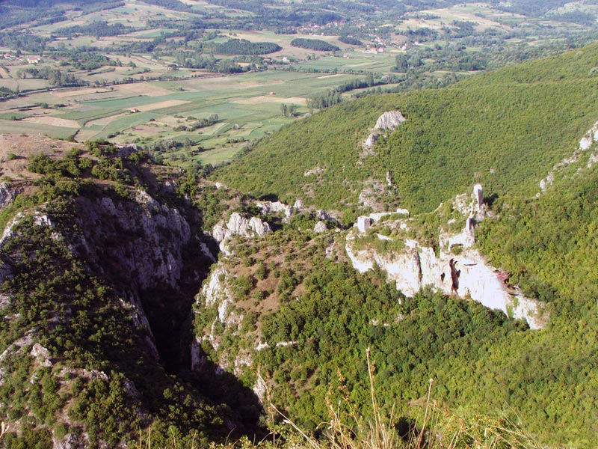
Соко град

Slide 13
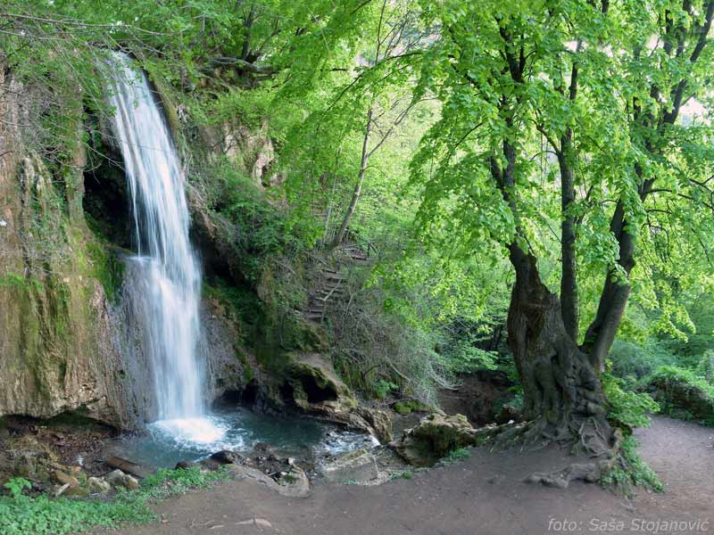
Водопад Рипаљка

Slide 14
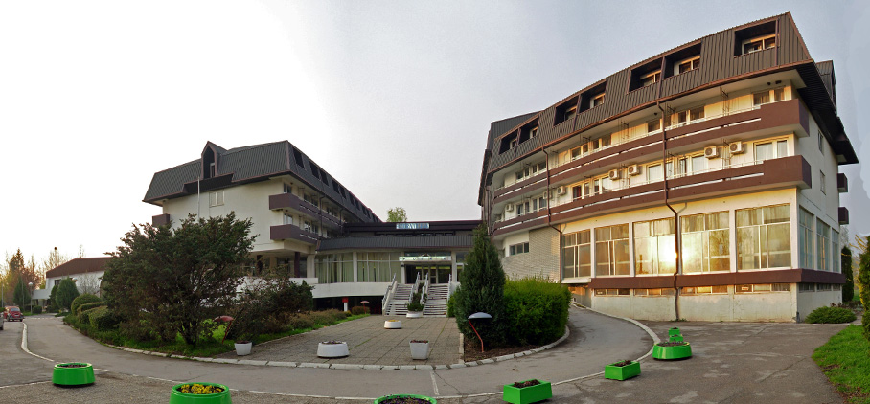
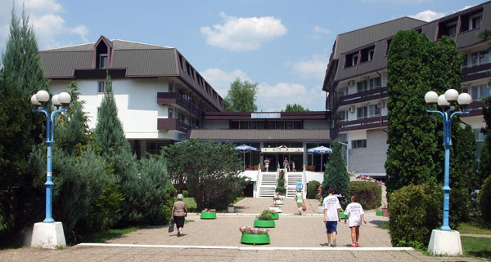
Хотел”Здрављак”

Slide 15
Sa 540 postelja, 2 apartmana, kongresnom salom (210 sedista), dva bazena sa termalnom vodom, saunom, automatskom kuglanom i streljanom, dva terena za kosarku, tri terena za mali fudbal, teren za odbojku na pesku, zatvorenim bazenom I ostalim sadržajima to je hotel najvećeg kapaciteta i najraznovrsnije ponude. U restoranima imate brojne kvalitetne specijalitete raznih svetskih kuhinja uz specijalne zahteve svih ukusa i gastronomskih trendova.

Slide 16
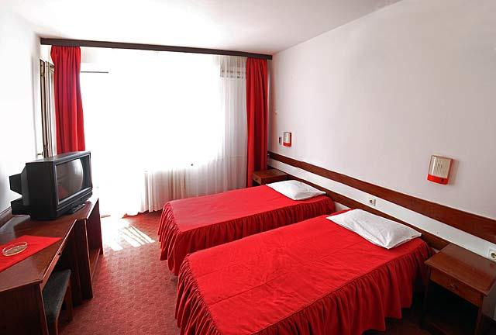
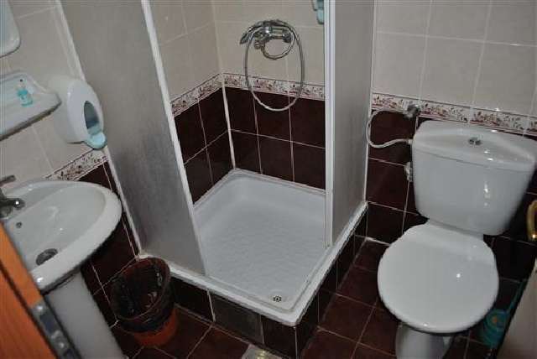
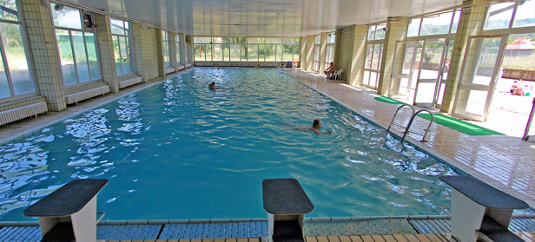
Смештај

Slide 17
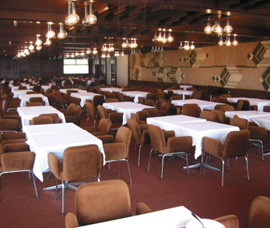

Slide 18
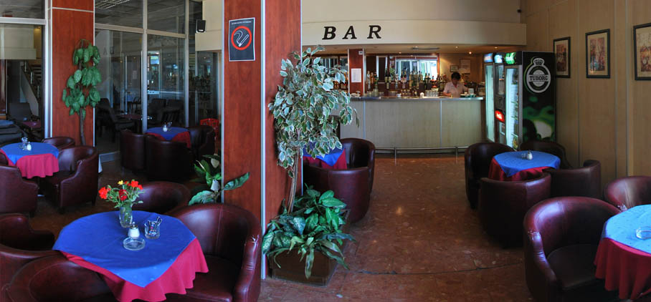

Slide 19
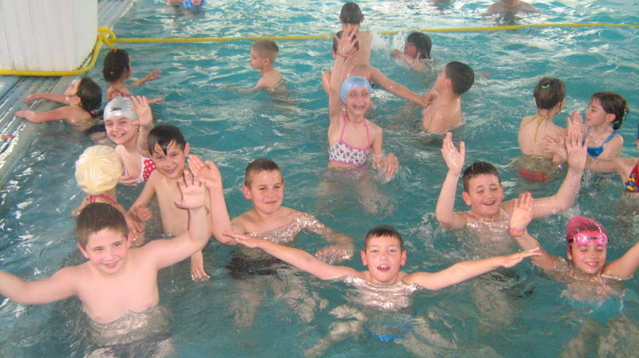

Slide 20
